Slide 2
Мои прабабушки и прадедушки дети войны… Они хорошо помнят Великую Отечественную, хотя в начале её им было 5, 8, 12 лет. Они взрослели, неся на своих хрупких плечах и горечь поражений, и радость побед. Поколению рожденному в 30- е, суждены были великие испытания. Нелегко пришлось обычным мальчишкам и девчонкам. Война наложила отпечаток на всю их дальнейшую жизнь и судьбу.
28.01.1930 г.р. Климович Василий Михайлович
05.07.1931 г.р. Климович Александр Михайлович
28.10.1933 г.р. Климович Нина Михайловна
24.09.1936 г.р. Климович Валентина Михайловна
03.02.1940 г.р. Климович Лидия Михайловна
Моя мама, 2 дяди дети войны… Они хорошо помнят Великую Отечественную, хотя в начале её им было 5, 8, 12 лет. Они взрослели, неся на своих хрупких плечах и горечь поражений, и радость побед. Поколению рожденному в 30- е, суждены были великие испытания. Нелегко пришлось обычным мальчишкам и девчонкам. Война наложила отпечаток на всю их дальнейшую жизнь и судьбу.
28.01.1930 г.р. Климович Василий Михайлович
05.07.1931 г.р. Климович Александр Михайлович
28.10.1933 г.р. Климович Нина Михайловна
24.09.1936 г.р. Климович Валентина Михайловна
03.02.1940 г.р. Климович Лидия Михайловна

Slide 3
Их отец Климович Михаил Акимович 1898 г.р был призван на фронт Доволенским РВК Новосибирской области ., с. Утянка.
Красноармеец, командир отделения, сержант 416 стр.полк.
Убит 28.07.1942 г. в Сталинградской области, Нижне- Чирский район, Верхне- Чирский с/с, с. Верхне-Чирская, восточнее 1 км.
Братская могила.

Slide 4
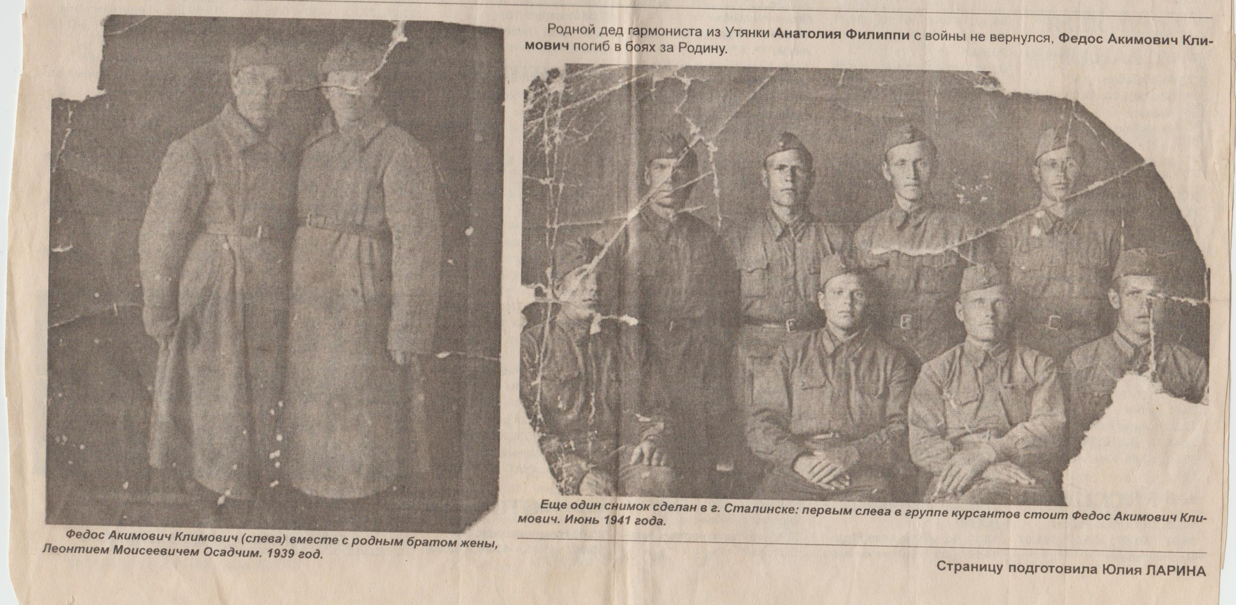
Его брат Климович Федос Акимович 1912 г.р, был призван на фронт Доволенским РВК Новосибирской области , с. Утянка.
С 10. 06. 1942г. считается пропавшим без вести.

Slide 5
Ещё один мой дед Крылов Петр Акимович , 1899 г.р, был призван на фронт Доволенским РВК Новосибирской области ., 02.10.1942 г.
Красноармеец, пулемётчик 4- го отдельного стрелкового ботальона, 123-й отдельной стрелковой бригады.
Награды: Орден Красной Звезды.
Его сын Крылов Пётр Петрович ушёл на фронт 1942 году, закончил войну в Будапеште., вернулся домой с наградами.
Спасибо деду за Победу,
За каждый отстоявший дом,
За небо чистое, за веру,
За то, что мы сейчас живём!

